Slide 1
Портфолио к лабораторной работе №6
Логиновой Софьи Андреевны, студентки 2 группы 3 подгруппы

Slide 2
Резюме
Лабораторную работу №3 представляет студентка-исследователь Логинова Софья Андреевна, обучающаяся на 1 курсе направления подготовки Информатика и Вычислительная техника.

Slide 3
Справочник
Главная информация.
Онлайн-учебник.
Основные формулы.
Основные теоретические сведения.
Словарик.

Slide 4
Глоссарий
Молекула (новолат. molecula, уменьшительное от лат. moles — масса) — электрически нейтральная частица, образованная из двух или более связанных ковалентными связями атомов.
Однородное поле — это электрическое поле, в котором напряжённость одинакова по модулю и направлению во всех точках пространства.

Slide 5
Цикада цитат
Многие считают, что трудно дышать без атмосферы. Но мы нашли решение. Мы просто перестали дышать.
Во время большого взрыва, все атомы во вселенной сжались в одну точку и взорвались, наши атомы, когда-то были вместе и сталкивались несколько раз за почти 14 миллиардов лет. Мои атомы знали твои атомы, они всегда их знали.

Slide 6
Отчет
Во время организации и проведения исследовательской работы были использованы материалы лекций, информационные технологии в виде использования электронных таблиц Excel и информация о источниках постоянного тока из сети Internet. В результате была получена визуализация произведенных расчетов и выявление искомых закономерностей.

Slide 7
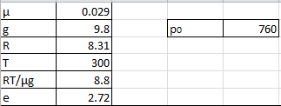
Отчет
Для построения графиков зависимости давления газа от высоты в однородном поле тяжести и исследовать его. были вычислены и найдены следующие значения:

Slide 8
Отчет
Построена таблица значений.

Slide 9
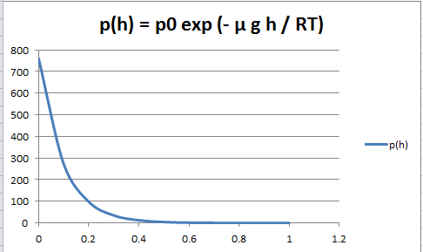
Отчет
Произведена визуализация полученных результатов.

Slide 10
Отчет
Полное число молекул N в атмосфере.

